Slide 2


Slide 4
٣٤

Slide 5

موضوع الدرس : العلاقات بين الزوايا

Slide 6
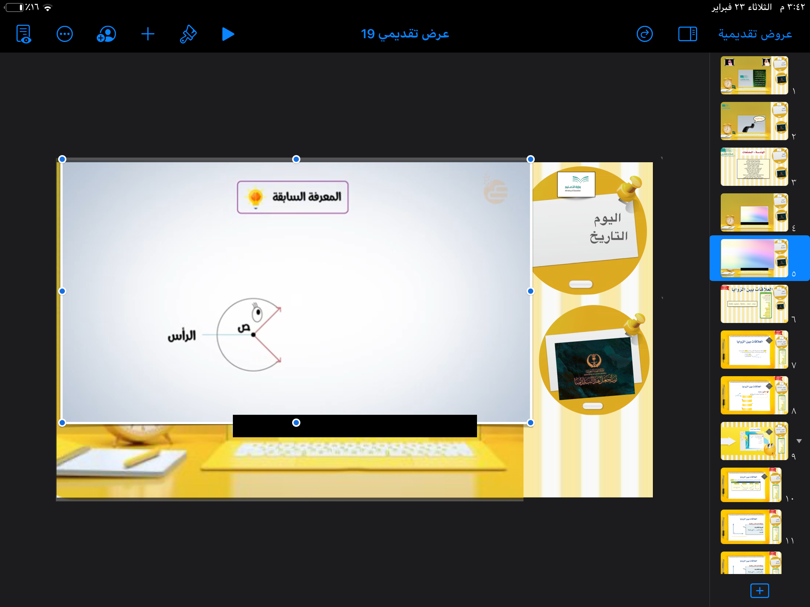
مرادف …أصنف … متطابقة …متجاورة…متقابلة

Slide 7
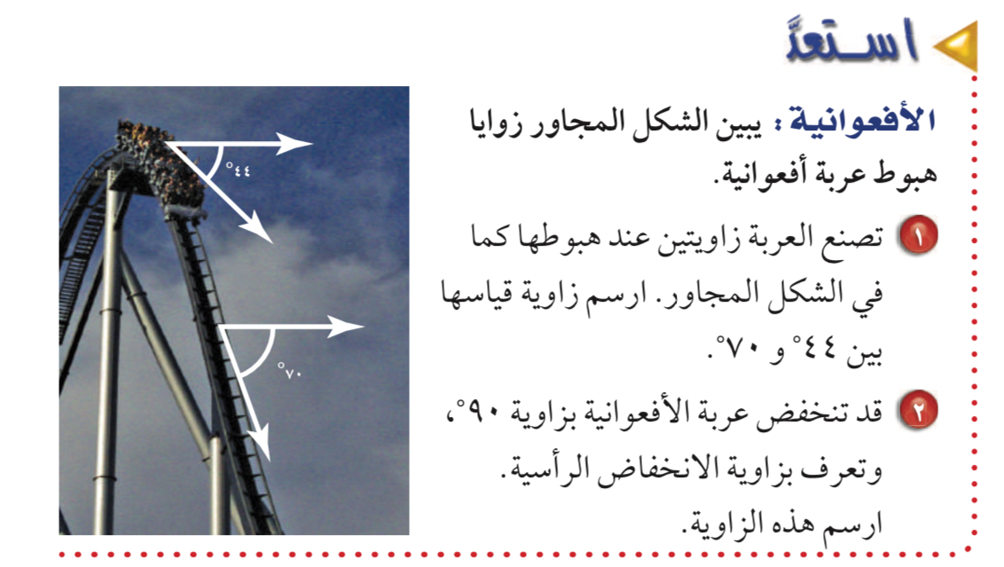
موضوع الدرس : العلاقات بين الزوايا
٣٤

Slide 8
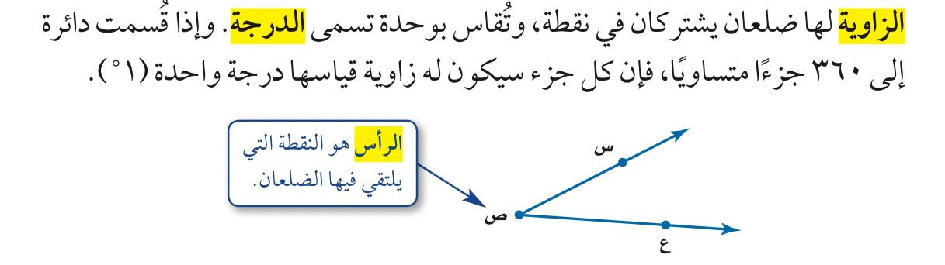
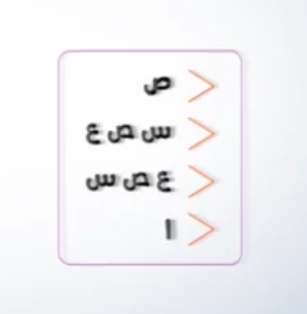
٣٤

Slide 9
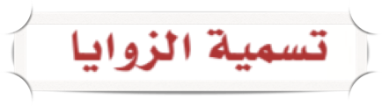
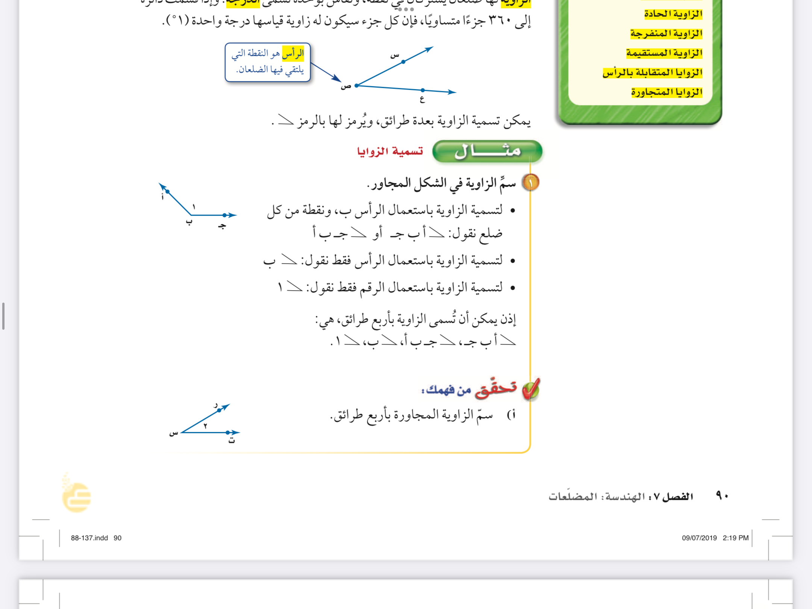
موضوع الدرس : العلاقات بين الزوايا
٣٤
٩٠

Slide 10
موضوع الدرس : العلاقات بين الزوايا
٣٤

Slide 11
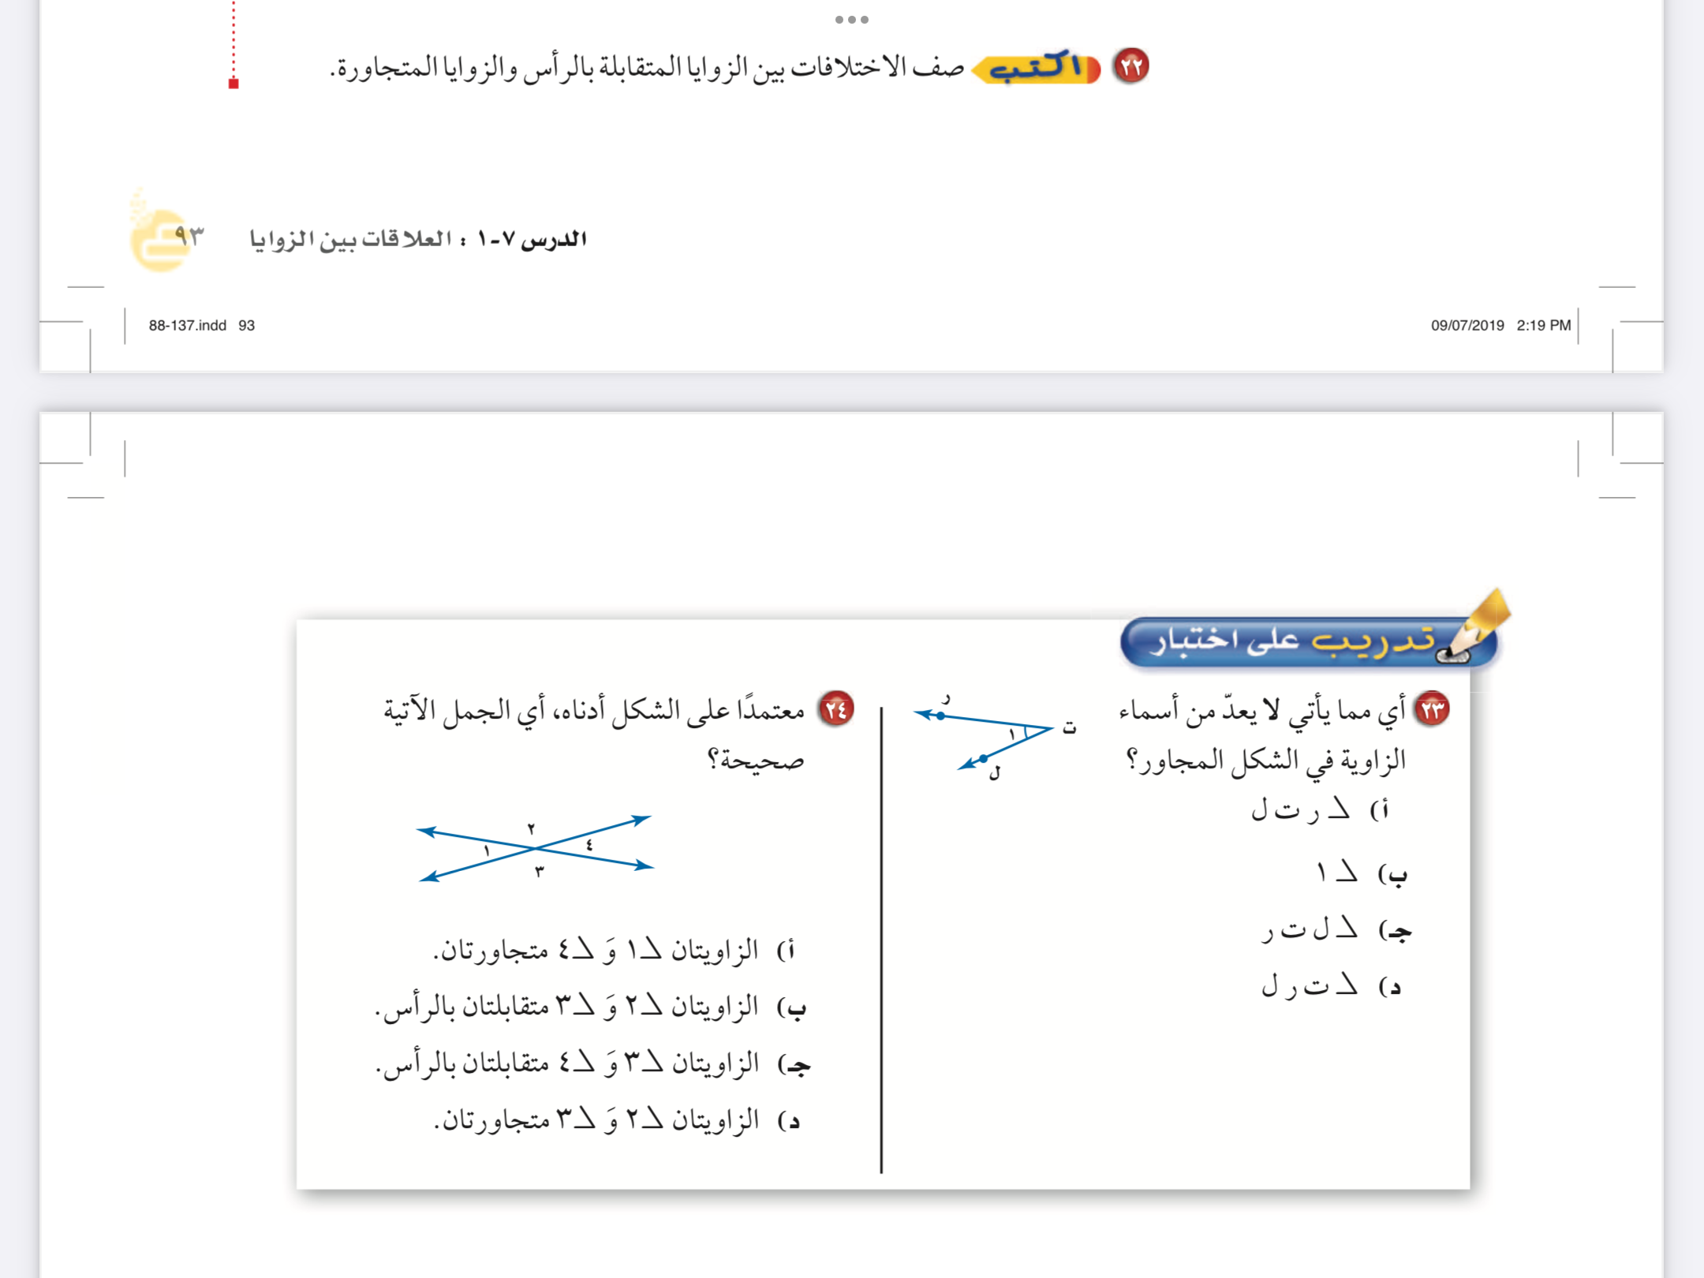
موضوع الدرس : العلاقات بين الزوايا
٣٨

Slide 12

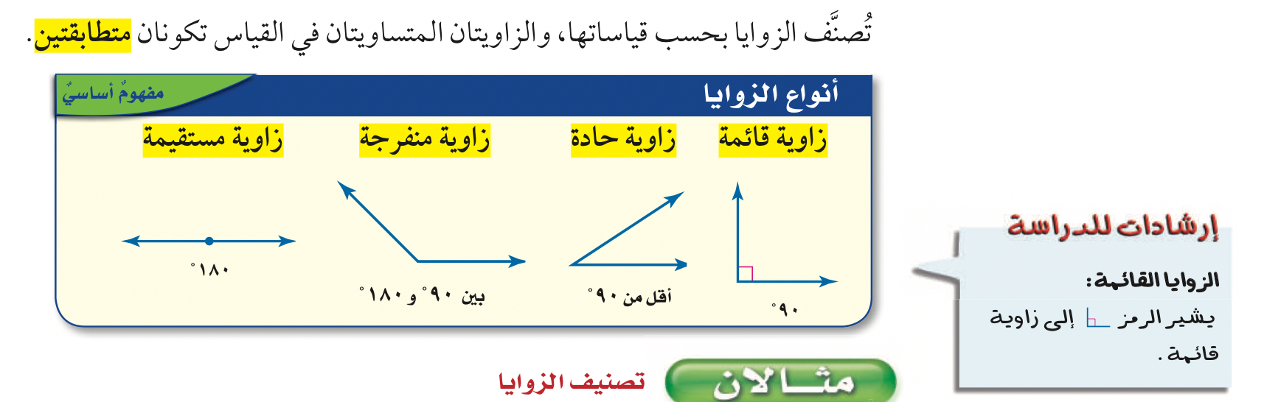

موضوع الدرس : العلاقات بين الزوايا
٣٥
٩٠

Slide 13
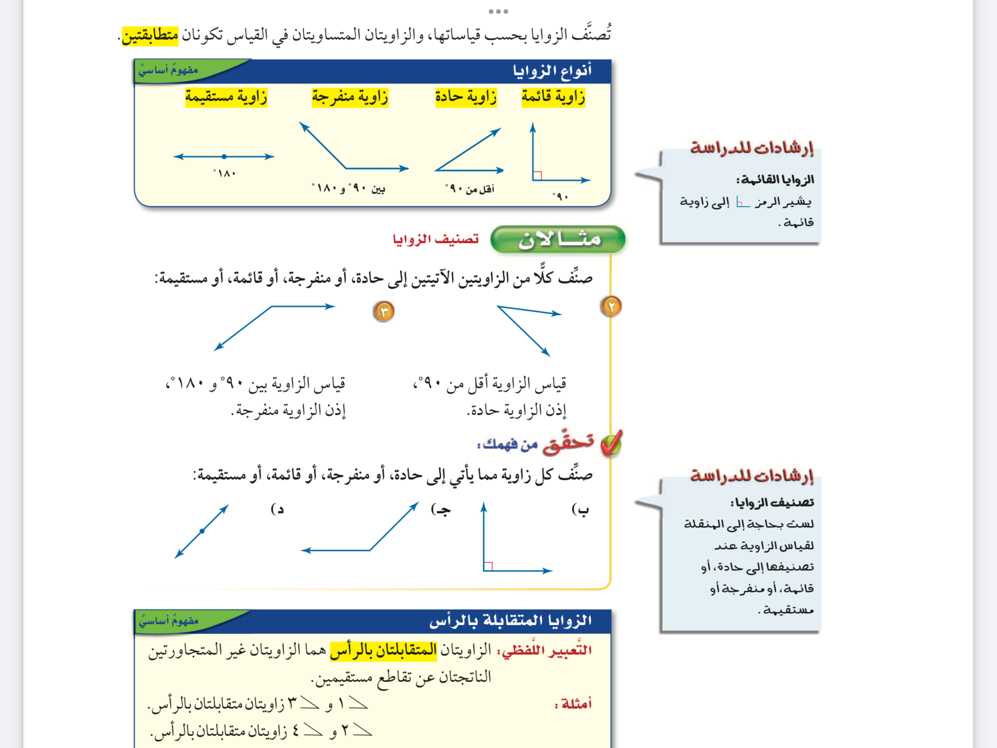


موضوع الدرس : العلاقات بين الزوايا
٣٥
٩٠

Slide 14
موضوع الدرس : العلاقات بين الزوايا
٣٥

Slide 15
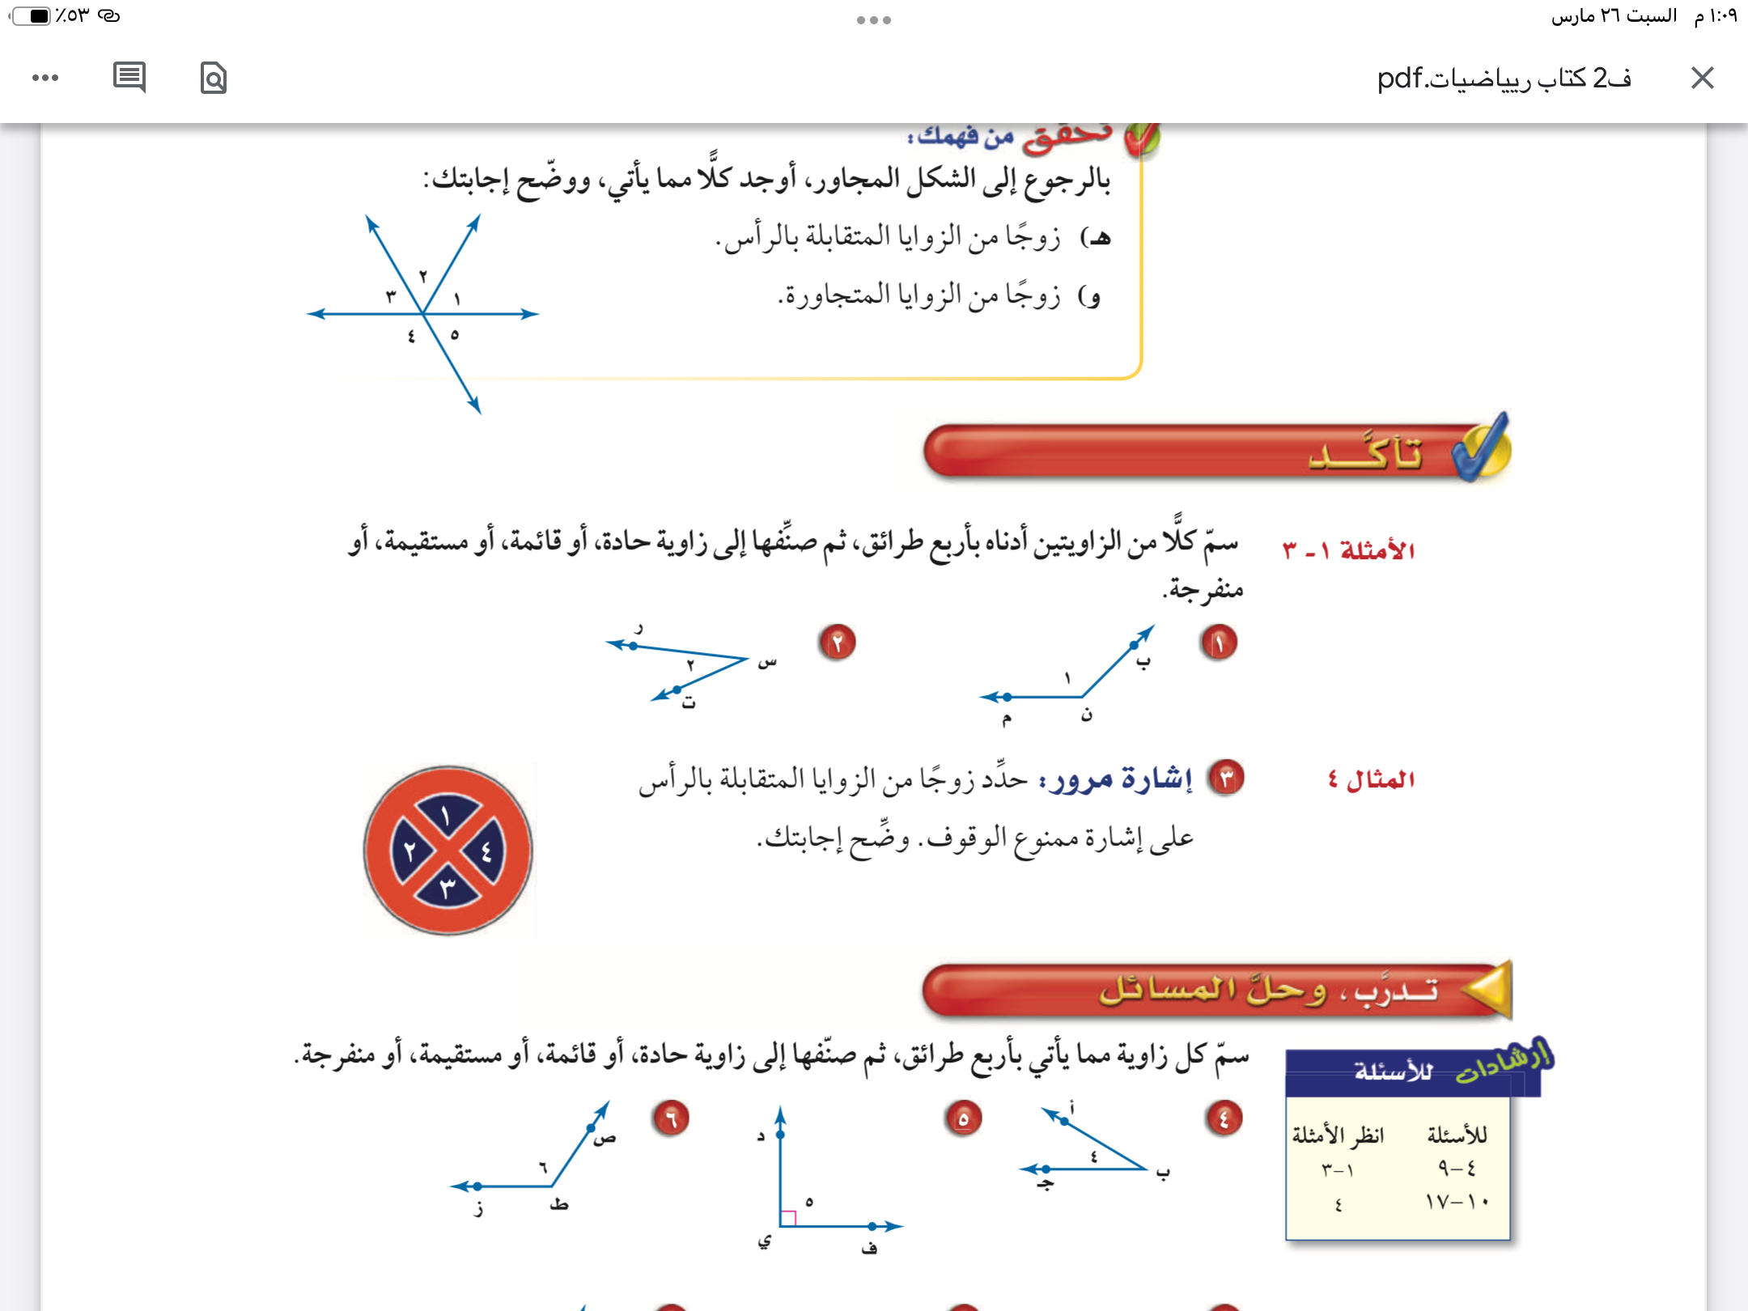
موضوع الدرس : العلاقات بين الزوايا
٣٦

Slide 16
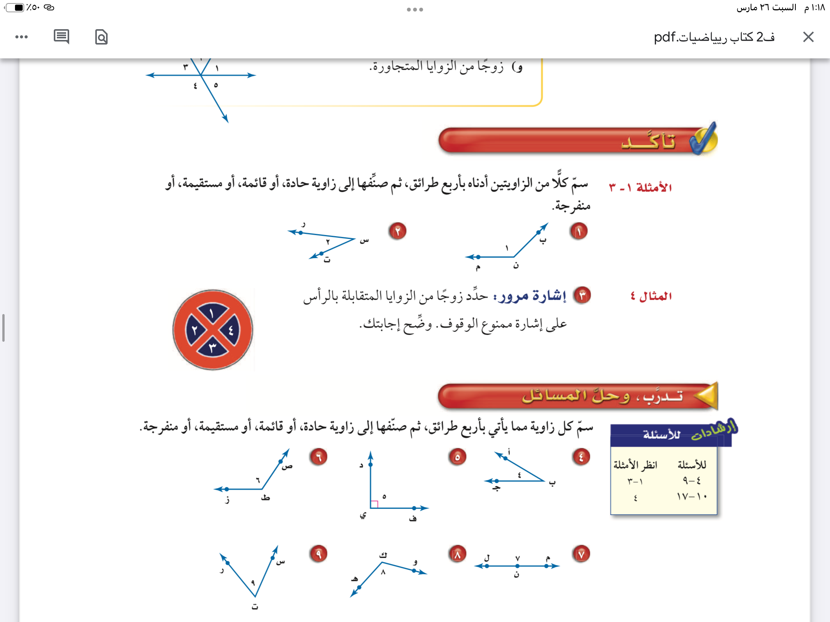
موضوع الدرس : العلاقات بين الزوايا
٣٦

Slide 17
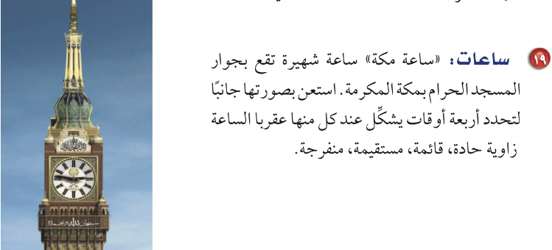
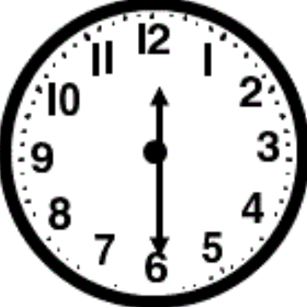
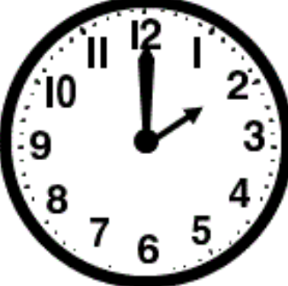
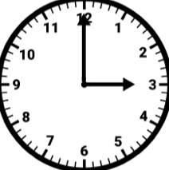
موضوع الدرس : العلاقات بين الزوايا
٣٧

Slide 18
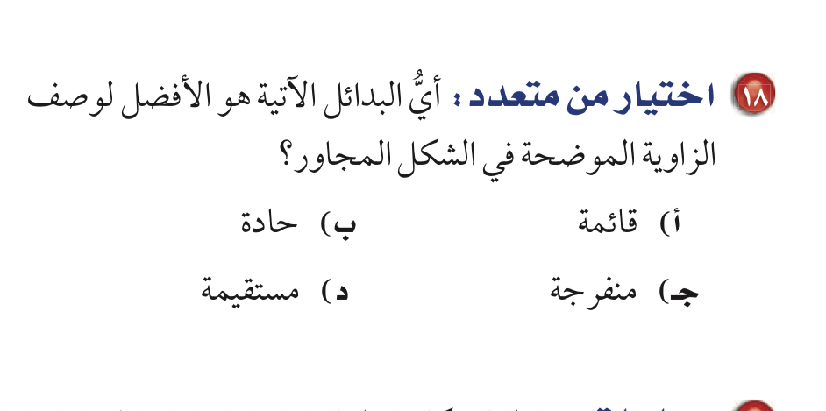

موضوع الدرس : العلاقات بين الزوايا
٣٧

Slide 19

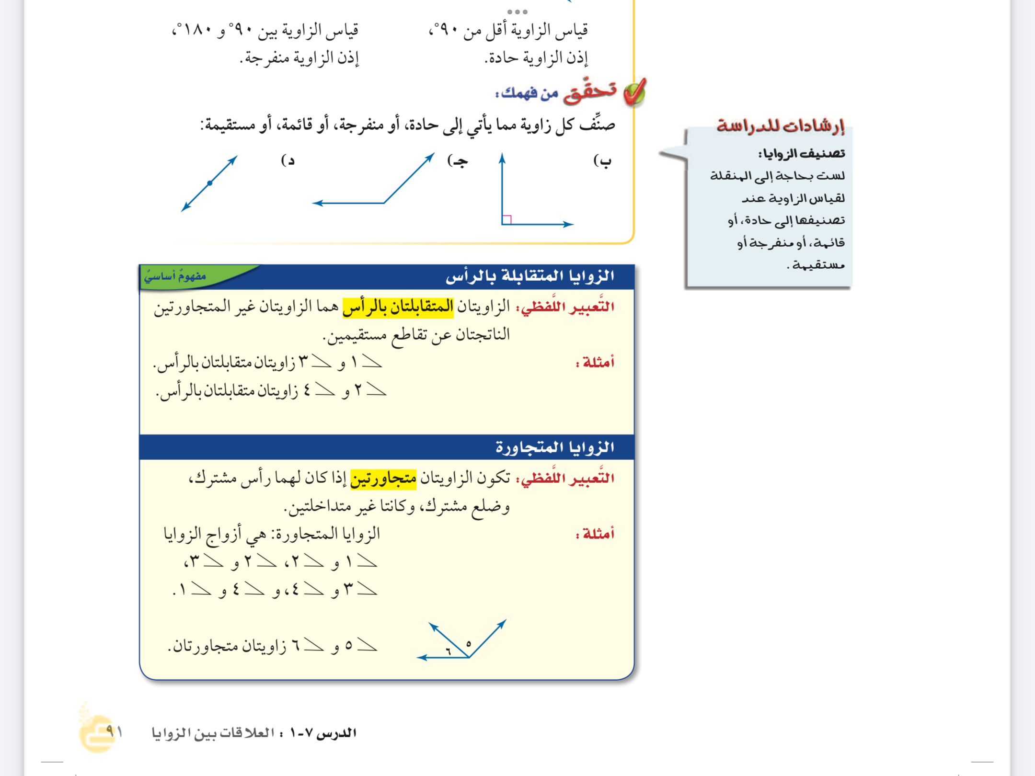
موضوع الدرس : العلاقات بين الزوايا
٣٥
٩٠

Slide 20
موضوع الدرس : العلاقات بين الزوايا
٣٥
٩٠

Slide 21
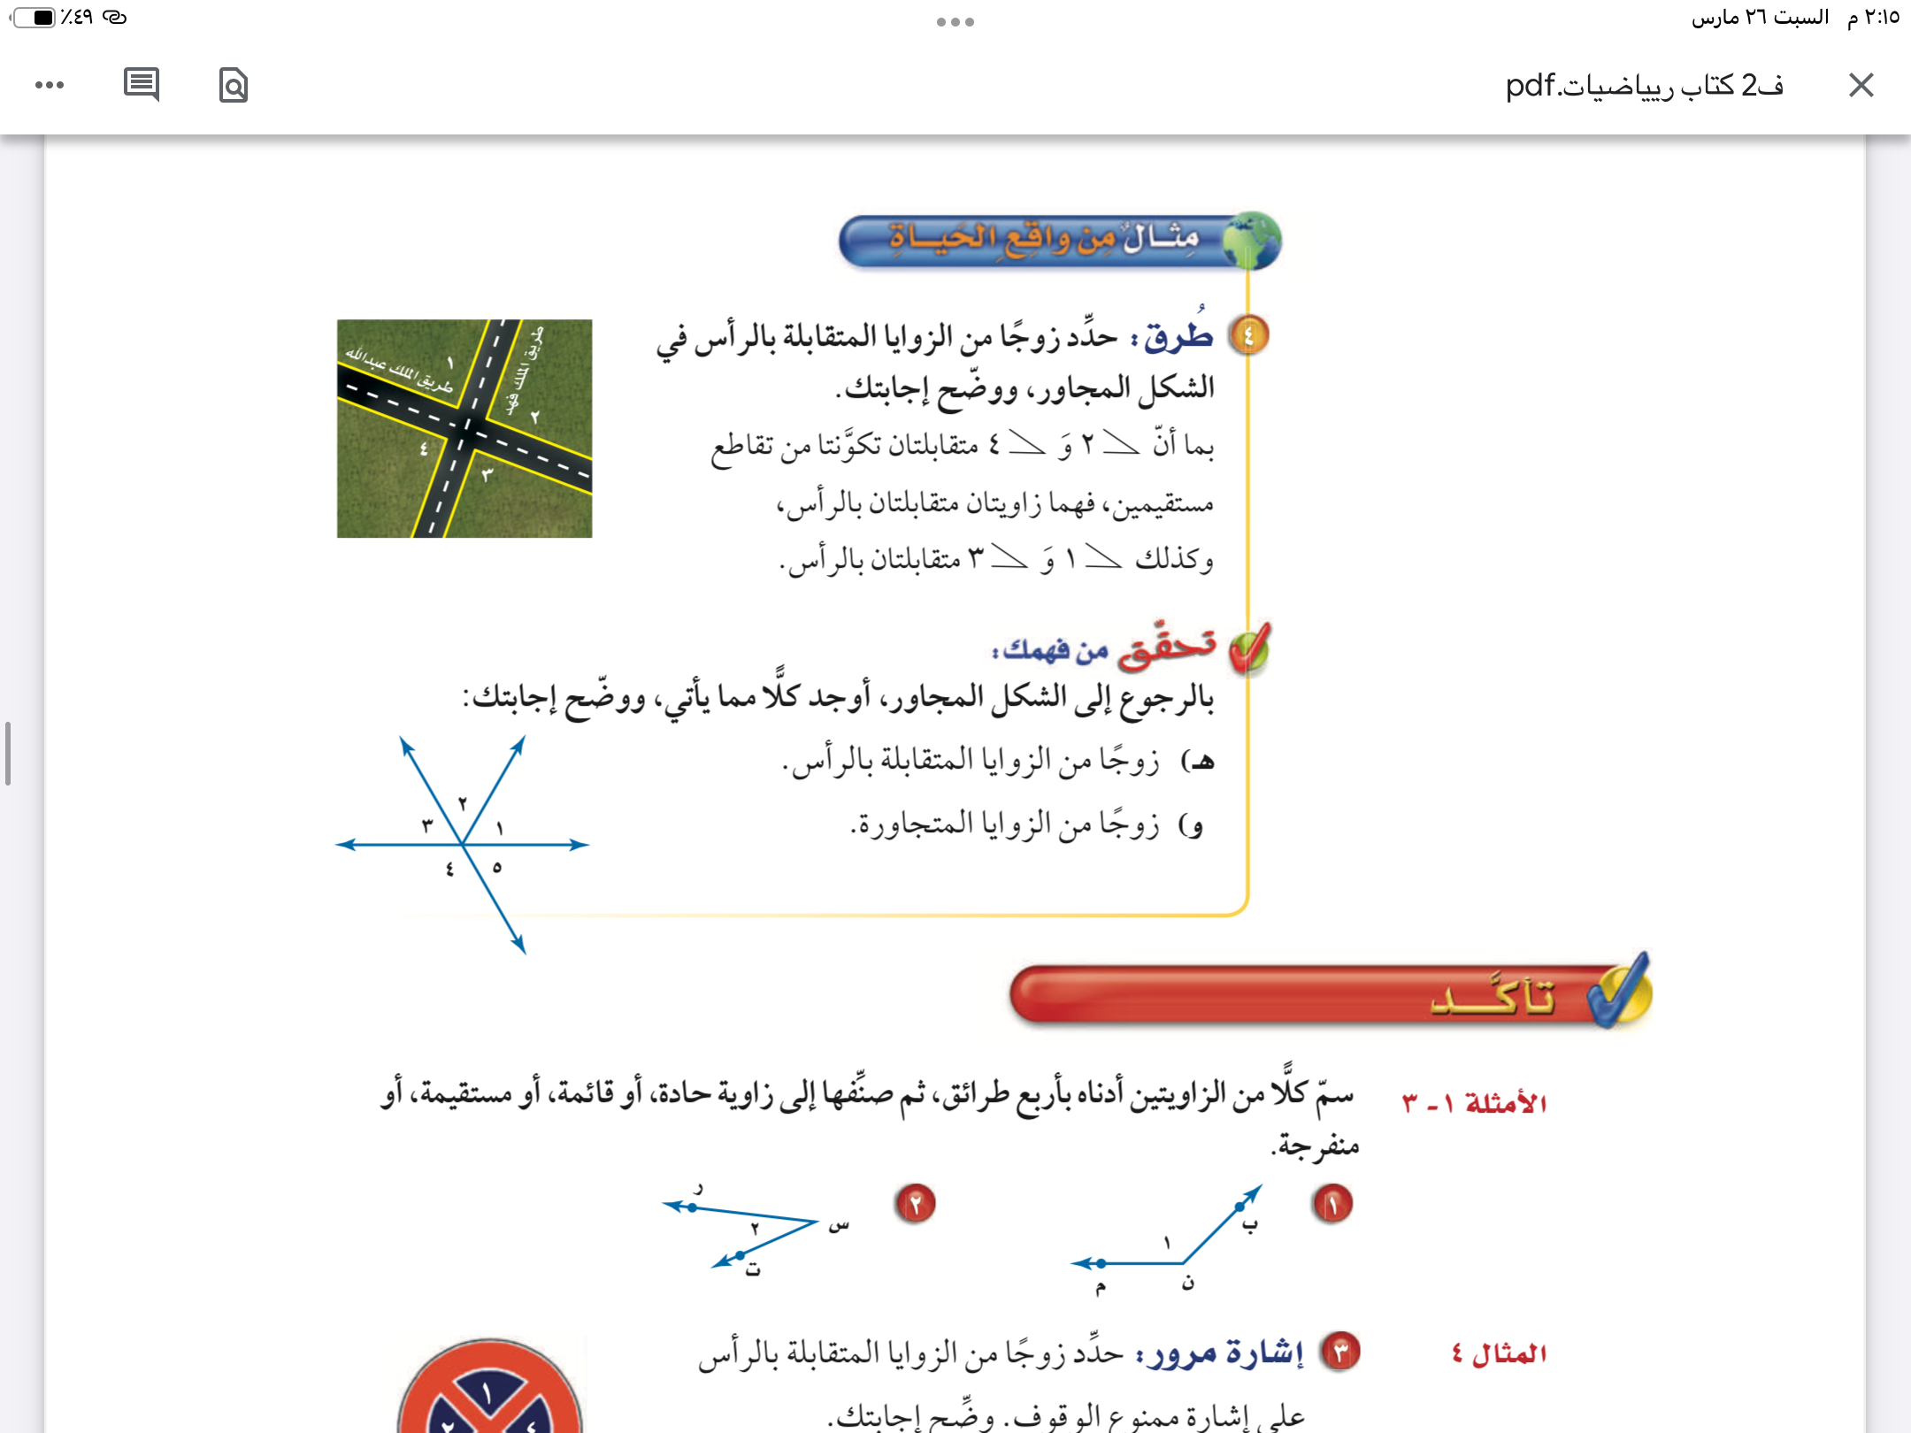
موضوع الدرس : العلاقات بين الزوايا
٣٦
٩٠

Slide 22
موضوع الدرس : العلاقات بين الزوايا
٣٦

Slide 23
موضوع الدرس : العلاقات بين الزوايا
٣٦

Slide 24
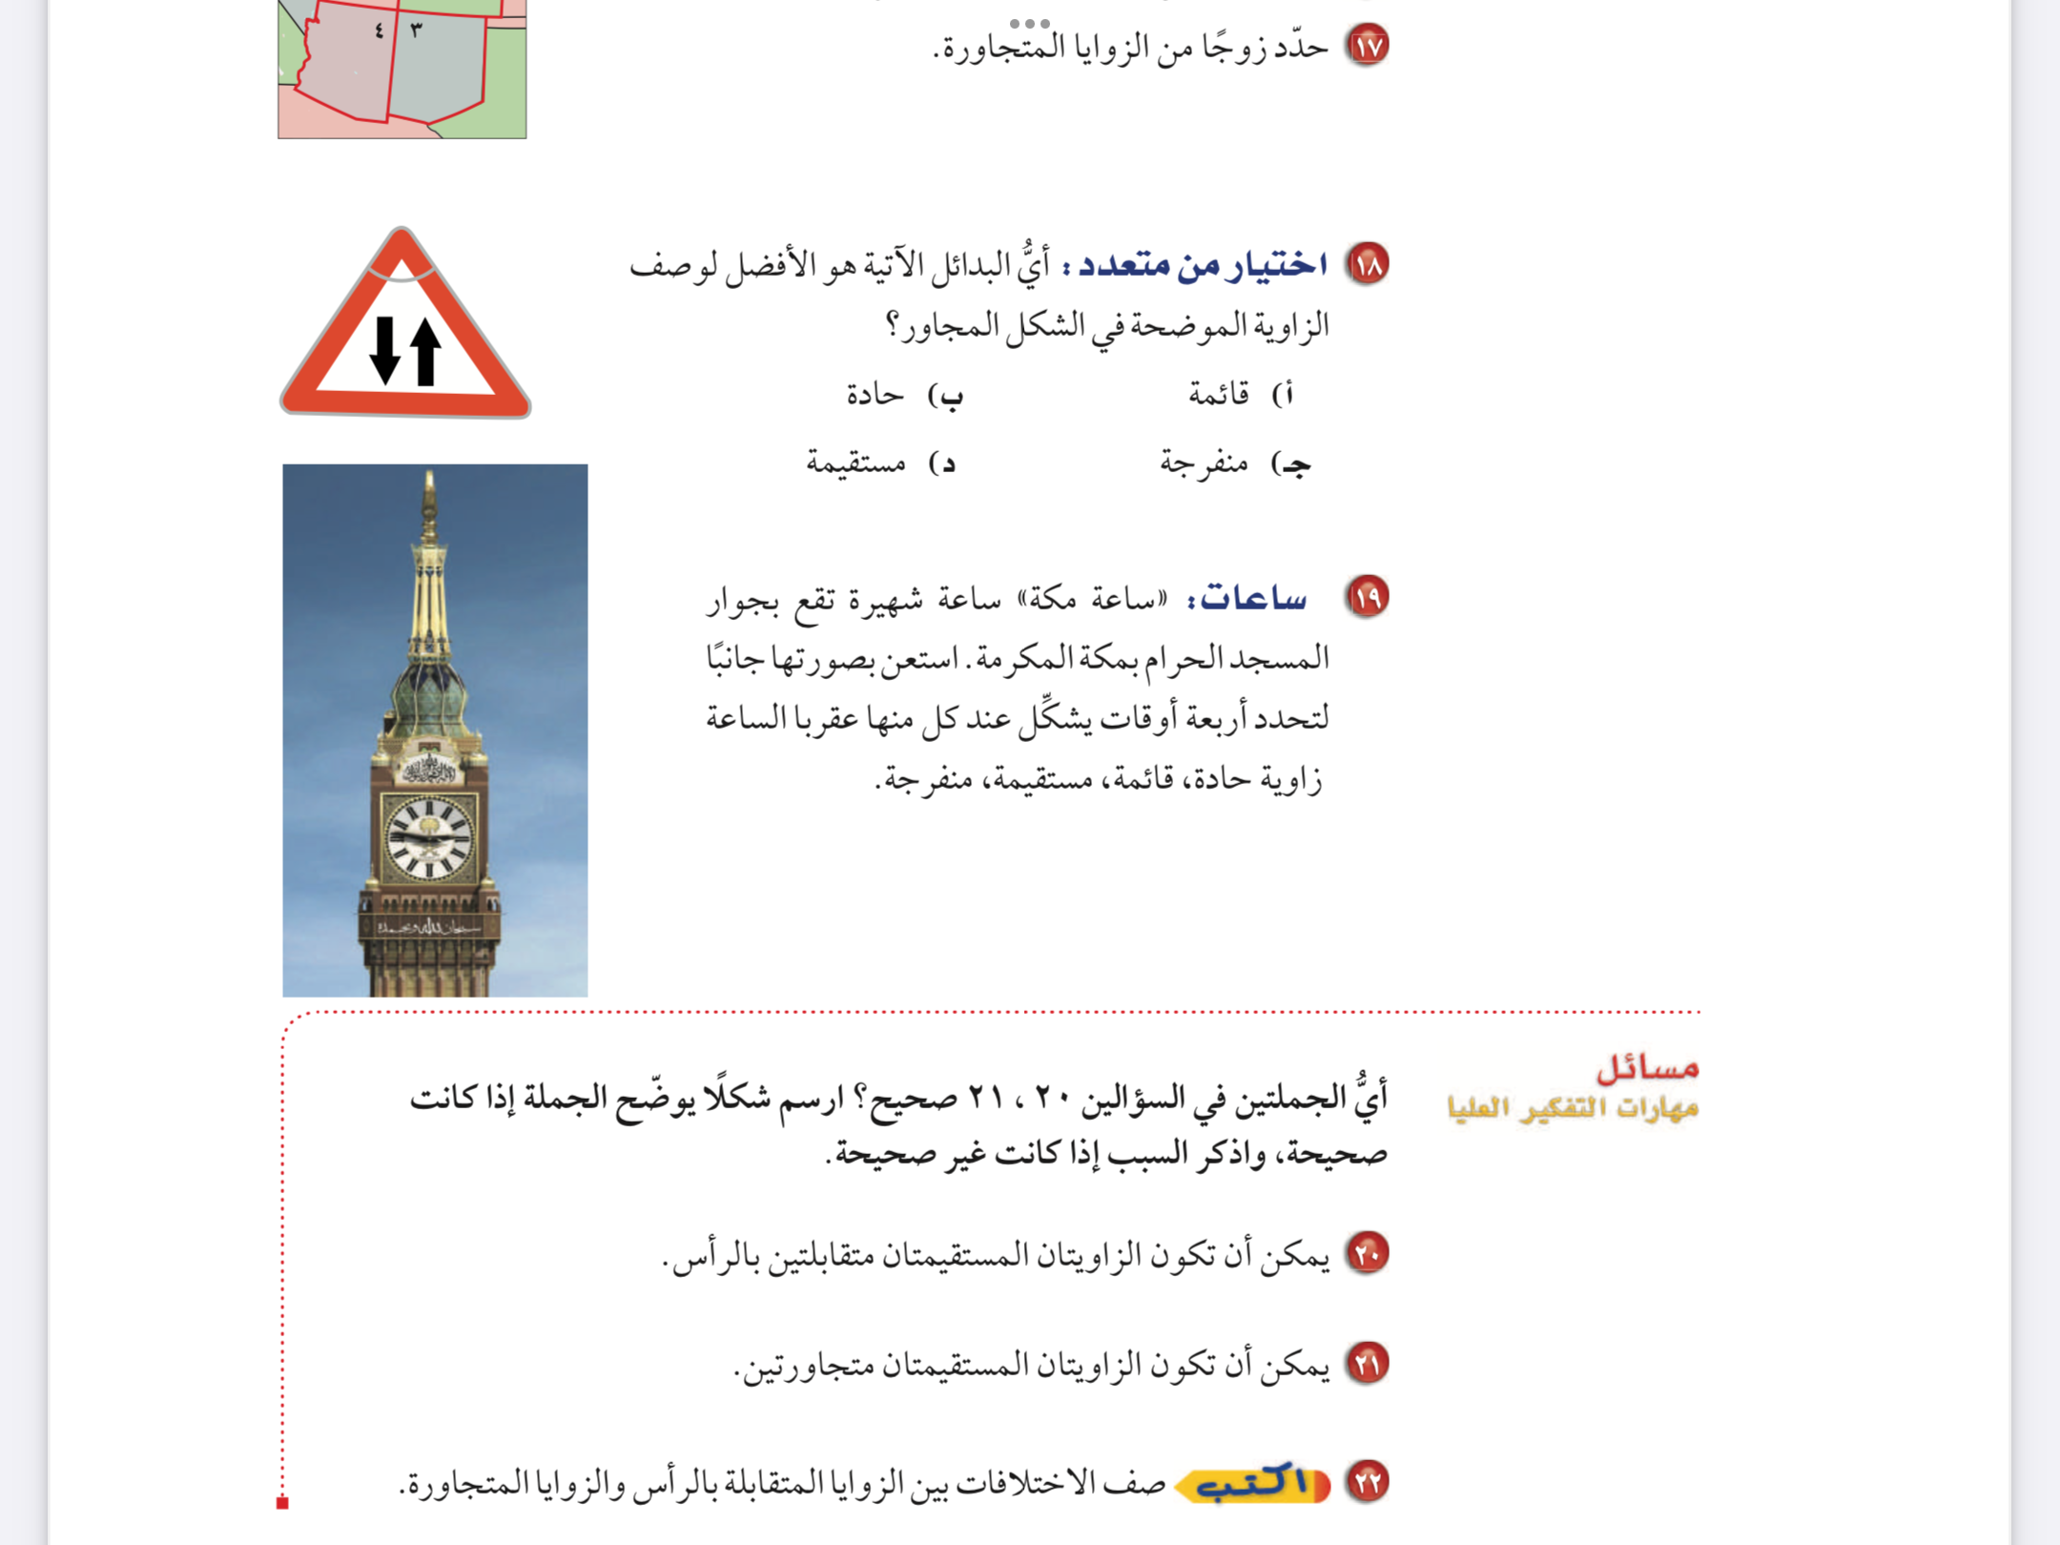
موضوع الدرس : العلاقات بين الزوايا
٣٧

Slide 25
موضوع الدرس : العلاقات بين الزوايا
٣٨

Slide 26
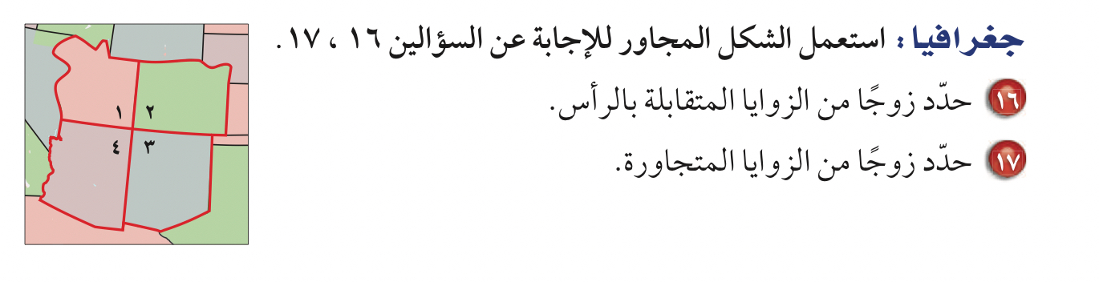
موضوع الدرس : العلاقات بين الزوايا
٣٧

Slide 27
موضوع الدرس : العلاقات بين الزوايا
تعلمنا اليوم

Slide 29


موضوع الدرس : العلاقات بين الزوايا
الواجب
يمكنك
متابعة قنوان عين التعليمية
وغدا باذن الله لنا لقاء
سُبْحَانَكَ اللَّهُمَّ وَبِحَمْدِكَ، أَشْهَدُ أَنْ لَا إِلَهَ إِلَّا أَنْتَ أَسْتَغْفِرُكَ وَأَتُوبُ إِلَيْكَ
٣٧

